Slide 1
Vrcholný a pozdní středověk
1198 - 1526

Slide 2
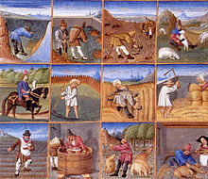
Společnost
11. stol.
Rozvoj - zemědělství

Slide 3
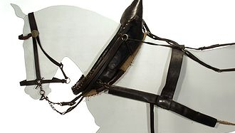
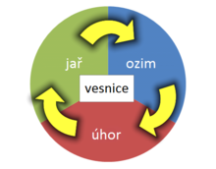
Venkov
Chomout
Trojpolní hospodářství – ozim, jař, úhor
Více úrody – více lidí – nové vesnice - kolonizace

Slide 4
Kolonizace
Osídlování nového území
Souhlas panovníka, šlechty, církve
12. – 13. stol. – cizinci – Německo, Belgie, Nizozemsko

Slide 6
Proměny vesnice
Kámen a cihly
Kolem návsi nebo podél cesty
Farní kostel, vodní mlýn, kovárna, krčma
Rychtář

Slide 7
Město
Rozvoj – řemeslníci a obchodníci
Rozvoj zemědělství – rozvoj měst

Slide 8
Vznik měst
Rozdíl – oblast bývalého římského impéria a ostatní území
Založení města na zeleném drnu

Slide 9
Pozemky patří:
Panovníkovi – města královská
Šlechtě, klášteru – města poddanská

Slide 10
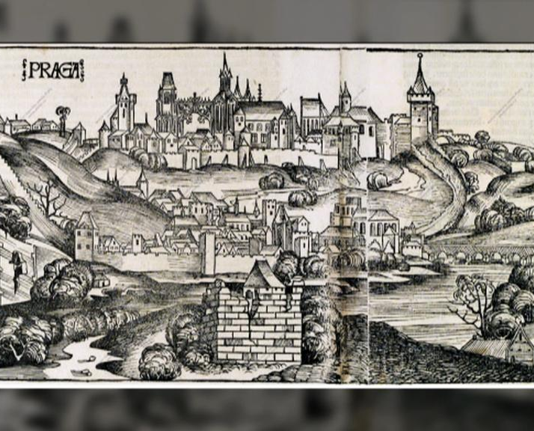
Města vzniklá povýšením osad
Výhodné místo – u křižovatek obchodních cest a u hradů
Nej kombinace obojího – Praha, Brno, Znojmo, Litoměřice
Udělení městských práv

Slide 11
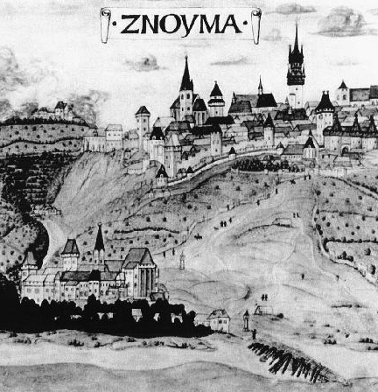
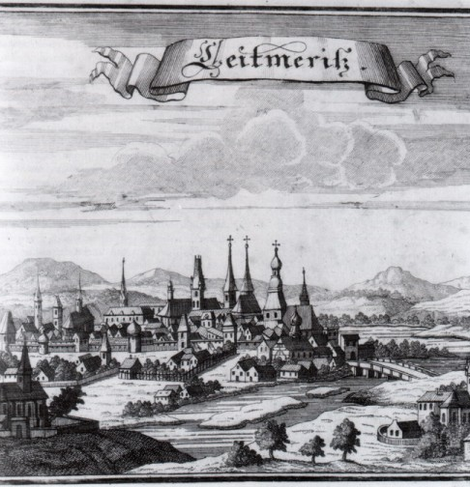

Slide 12
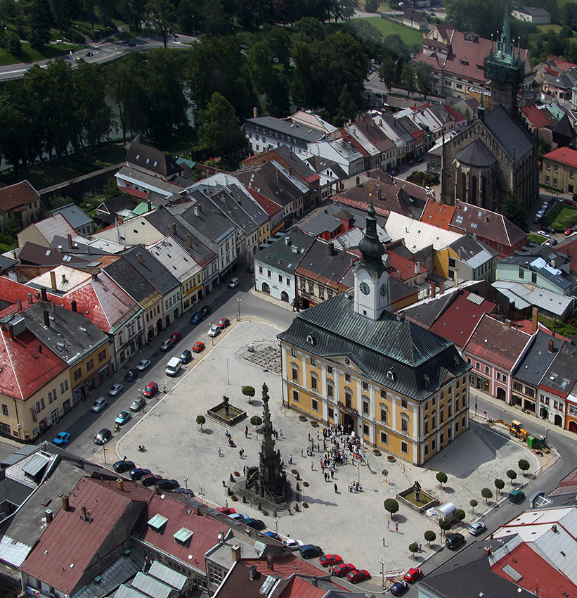
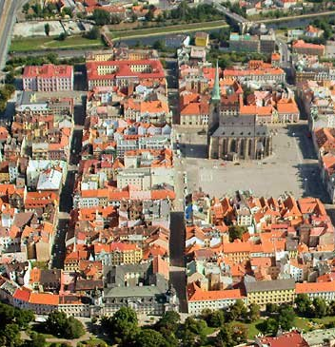
Města nově zakládaná
Několik let stavba – ČB, Polička, Plzeň

Slide 13
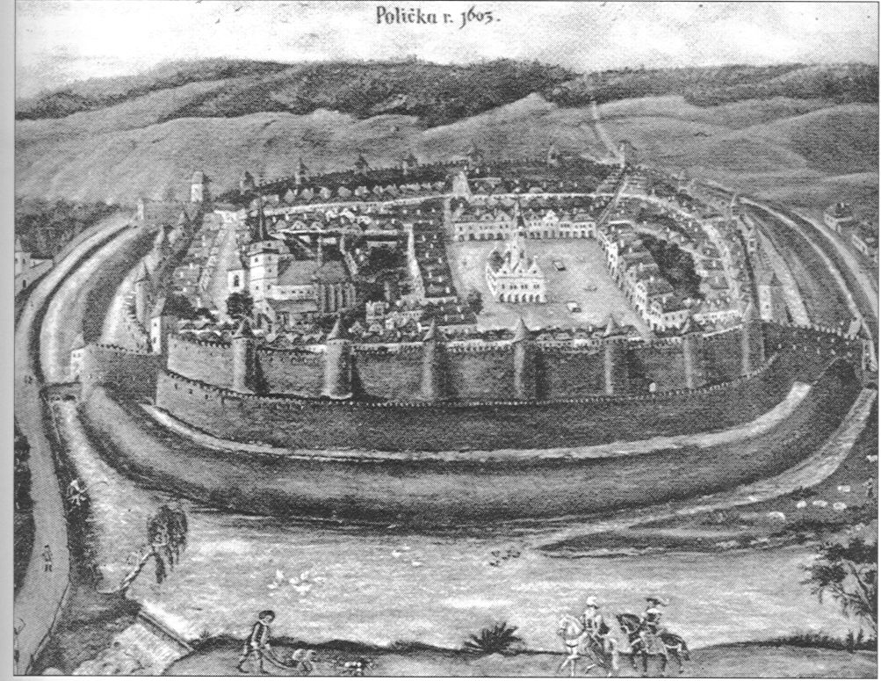
Podoba města
Střed města – náměstí – trhy a někdy kašna
Kolem domy nej měšťanů, kostel a radnice
Hostinec
V hradbách brány spojené s náměstím – jediné dlážděné

Slide 15
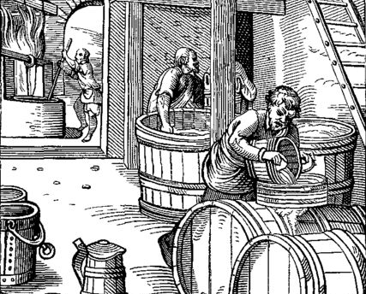
Městská práva
Privilegia
Postavit hradby
Mít městský znak
Soudní a hrdelní právo
Pořádat trhy
Mílové
Várečné

Slide 16
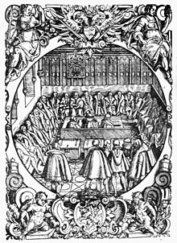
Obyvatelé měst a správa města
Všichni svobodní x ne rovnost
Plnoprávný občan – vlastnil dům, živil se řemeslem, obchodem
Práva –
Povinnosti -
Městská rada - 12 radních – konšelů
Mnoho neplnoprávných občanů – nádeníci, čeledíni, sluhové, dělníci
Židé – obchodníci a bankéři - přímo poddaní králi

Slide 17
Cechy
Příslušníci jednoho řemesla sdružení do spolku
Pekařský, krejčovský, nožířský, ….každé město vlastní cechy
Podpora vdov a sirotků
Předepisují podobu mistrovské zkoušky

Slide 18
Jen mistr mohl provozovat dílnu
Vyučený učedník – tovaryš
Většina řemeslníků tovaryšem – mistrem je obtížné se stát

Slide 19
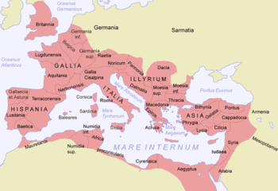
Vrcholný středověk v Evropě

Slide 20
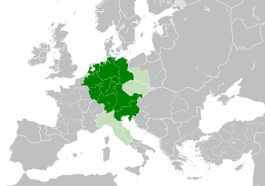
Západní Evropa - SŘŘ
Nástupnické boje o moc
SŘŘ upadá na úkor Francie a ČK

Slide 21
Francie
Od 10. stol. – 14. stol – Kapetovci – poté dynastie z Valois
Spor o královskou korunu ale není jediná třecí plocha

Slide 22
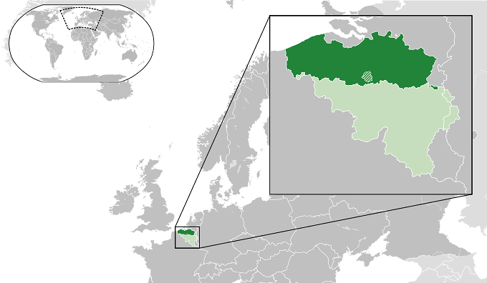
Zájem o bohatou oblast – Flandry
Výroba sukna z britské ovčí vlny – A chtěla získat větší vliv

Slide 23
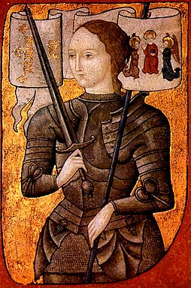
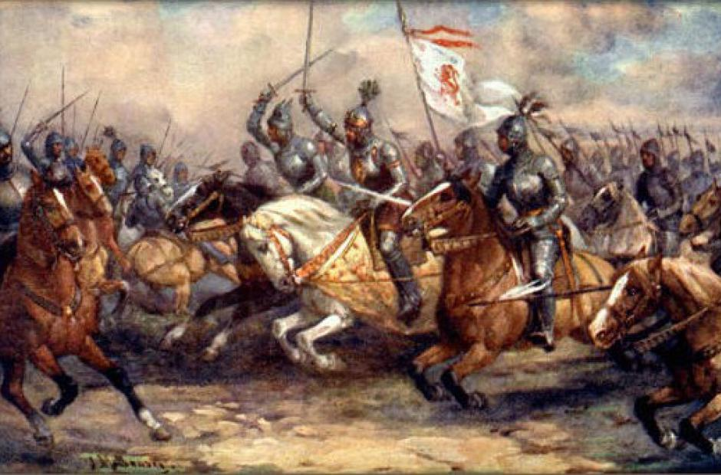
Stoletá válka – 1337 - 1453
Útočí Anglie, zpočátku úspěch
1346 – bitva u Kresčaku – A vyhrála
1415 – bitva u Azincourtu – Angličané rozprášili franc. vojsko – dobyli Paříž a Angličan se chtěl nechat korunovat fr. Králem
Johanka z Arku – 16 let, v čele fr. Armády
Dovedla korunního prince do Remeše
1430 – zatknuta a upálena jako čarodějnice
1453 – Angličanům zůstalo jenom Calais

Slide 24
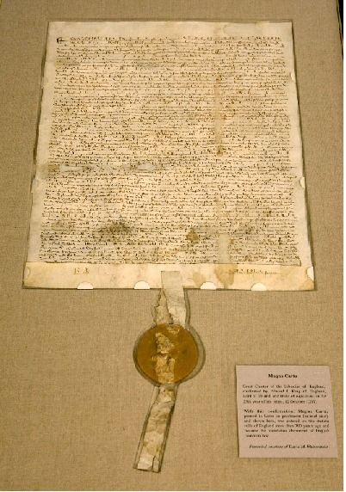
Anglie
Po ovládnutí Vilémem Dobyvatelem vládnou Plantageneti
Jan Bezzemek ztrácí území– šlechta se zlobí
1215 – Velká listina svobod – Magna charta
Vytvoření voleného sboru 25 baronů – kontrolní funkce panovníka – základ parlamentu
Rozšíření držav – Skotsko, Wales, Irsko
Po 100 leté válce pouze Calais

Slide 25
Papežské schizma
1378 – 2 papežové – Řím a Avignon
Problémy: náboženské, mocenské a ekonomické

Slide 26
Náboženské problémy
Zmatek
Neví se, kdo je pravý zástupce Boha na zemi
Kdo zastává úřad oprávněně, kdo slouží mše, křtí děti, uzavírá sňatky
Snižuje to autoritu církve

Slide 27
Mocenské problémy
Evropa na dva tábory
F na avignonské straně, A na římské
Není korunován císař

Slide 28
Ekonomické problémy
Oba papežové své dvory
Peníze získávají: desátky, poplatky za církevní úkony, odpustky

Slide 29
Kritika církve a řešení schizmatu
Kritika: majetek, život v přepychu a politická moc
Církev kritizovaná po celé katolické Evropě
V ČR: Jan Hus
1409 – koncil v Pise
Církev není schopná situaci řešit - trojpapežství

Slide 30
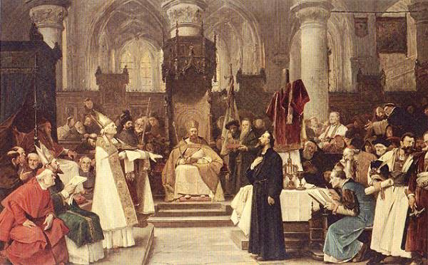
Zasahuje Zikmund Lucemburský – král SŘŘ
1414 – svolal koncil do Kostnice
Zvolen jen jeden papež – Martin V.

Slide 31
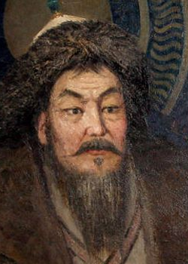
Východní a střední Evropa - Rusko
Pol. 13. stol. – na KR útočí turkotatarští kočovníci – Mongolové (Tataři)
Vede je chán Čingischán
Založili chanát Zlatá horda
Ruská knížata musela platit Zlaté hordě
Využili toho Rurikovci
Ivan III. porazil Zlatou hordu, donutil je se stáhnout a prohlásil se carem

Slide 32
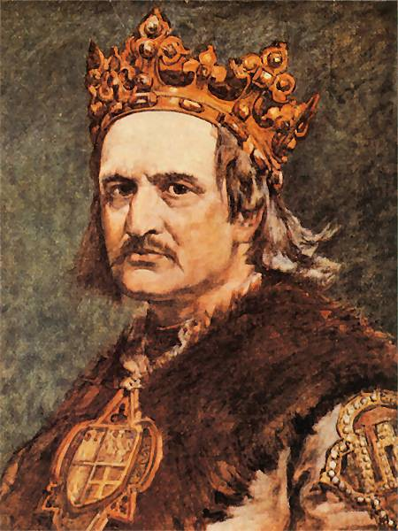
Polsko a Litva
Rozdrobeno na menší knížectví
14. stol. Sjednoceno – kníže Jagilleo
S Polska ovládl řád německých rytířů
Do Litvy řada křížových výprav
Účastnil se PO II., Jan Lucemburský i Karel IV.

Slide 33
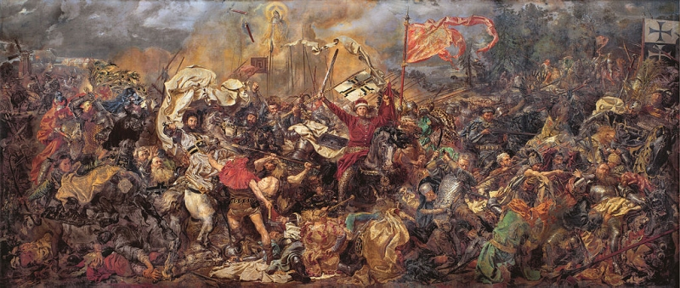
Jagilleo musel přijmout křest a přijal jméno Vladislav
Nová dynastie – Jagellonská
Vladislav II. Jagellonský vytvořil polsko – litevský stát a porazil německé křižáky v bitvě u Grunwaldu

Slide 34
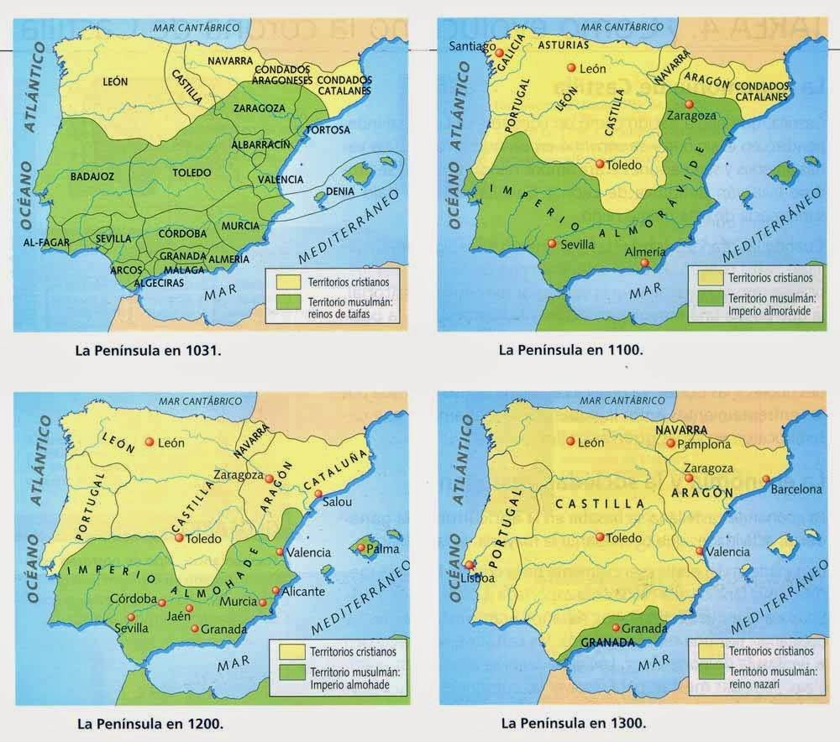
Jižní Evropa
Arabové neovládli celý PP – na S drobná křesťanské území
Reconquista – znovudobývání PP
3 státy – Portugalsko, Aragonie a Kastilie
1469 – Isabela Kastilská a Ferdinand Aragonský – kastilsko-aragonská unie
1492 – dobytí Granady
Isabela podpořila Kryštofa Kolumba

Slide 36
Osmanská říše
1453 – dobytí Konstantinopole, zánik Byzance
Dobývání Balkánského poloostrova
1526 – sultán Süleyman porazil Ludvíka Jagellonského v bitvě u Moháče
1529 – obléhá Vídeň, odraženi, ale ovládá Uhry
Území na Předním východě, severní Afriku, Gibraltar – komplikace obchodu

